Slide 1


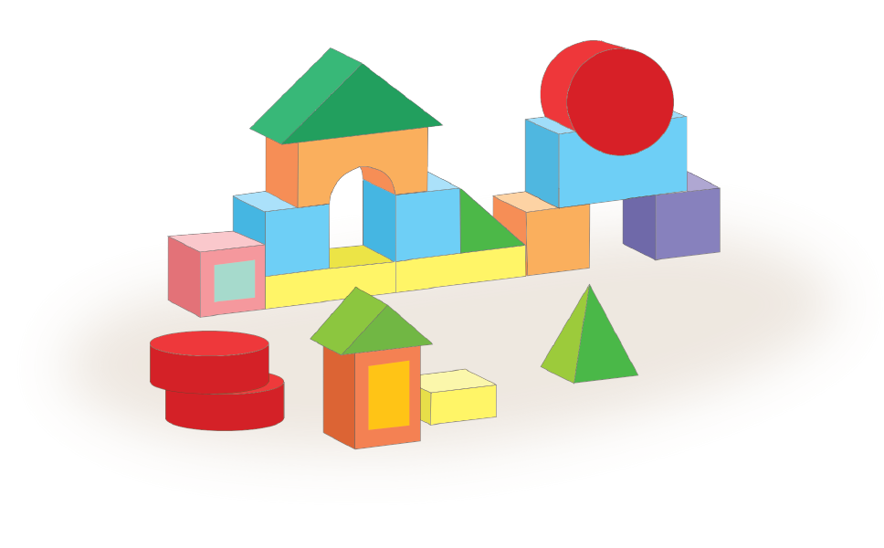
TRƯỜNG TIỂU HỌC ÁI MỘ A
Bài giảng điện tử Lớp 3
Ôn tập tiết 7

Slide 2

















Khởi động

Slide 3
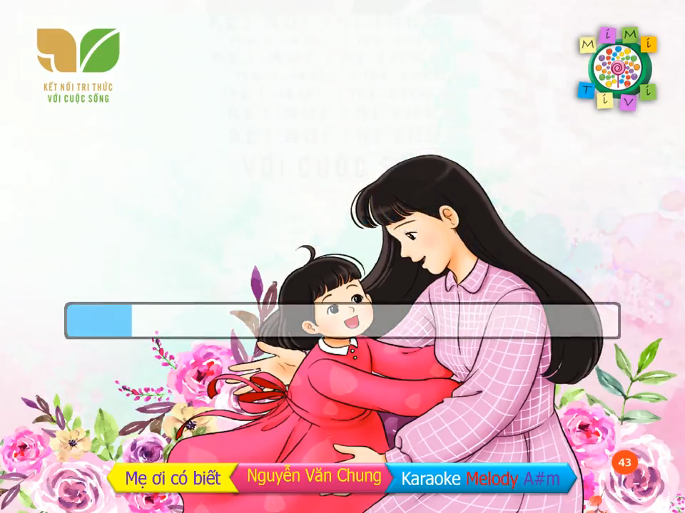

Slide 4



Thứ ... ngày ... tháng ... năm...
ÔN TẬP GIỮA HỌC KÌ I
( TIẾT 7 )

Slide 5







Nghe – viết :
Vẽ quê hương

Slide 6

Bút chì xanh đỏ
Em gọt hai đầu
Em thử hai màu
Xanh tươi, đỏ thắm.
Em vẽ làng xóm
Tre xanh, lúa xanh
Sông máng lượn quanh
Một màu xanh mát
Trời mây bát ngát
Xanh ngắt mùa thu
Xanh màu ước mơ...
Em quay đầu đỏ
Vẽ nhà em ở
Mái ngói đỏ tươi
Trường học trên đồi
Em tô đỏ thắm

Slide 7


Đọc thầm đoạn văn và thực hiện các yêu cầu
1. Gạch chân dưới tiếng/từ khó đọc, dễ viết sai.
2. Em cần lưu ý điều gì khi trình bày bài viết.

Slide 8




Tiêu chí đánh giá
1. Sai không quá 5 lỗi
2. Chữ viết rõ ràng, sạch đẹp
3. Trình bày đúng hình thức

Slide 9

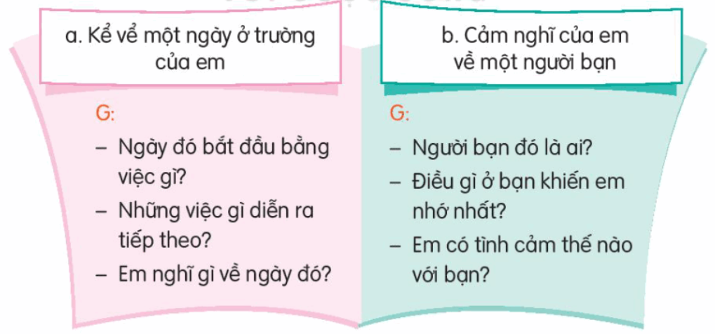
2. Lựa chọn một trong hai đề dưới đây, viết đoạn văn (4 – 5 câu) theo yêu cầu.

Slide 10

Thứ Hai vừa rồi là một ngày đến trường vô cùng đặc biệt của em. Sáng hôm ấy, em đã đến sớm nhất lớp, quét dọn phòng học và lau bảng. Vào giờ học, cô giáo đã khen rằng hôm nay em trực nhật rất tốt. Sau đó, em còn được tham gia đóng kịch để kể lại câu chuyện Rùa và thỏ nữa. Em cảm thấy rất vui và em thầm hứa sẽ tích cực tham gia học tập và các hoạt động khác để nhận được nhiều lời khen hơn nữa.
Bài làm mẫu

Slide 11
Bài làm mẫu
Nam là người bạn thân nhất của em. Nam là một người tốt bụng, luôn nhiệt tình giúp đỡ mọi người. Có lần, bút của em hết mực. Trong khi em còn đang loay hoay chưa biết phải làm thế nào thì Nam đã nhanh chóng lấy chiếc bút dự phòng của bạn ra cho em mượn. Em rất quý Nam và mong chúng em mãi là bạn thân của nhau.

Slide 12



Trao đổi bài viết
Đoạn văn đã đúng yêu cầu
Đoạn văn có nhiều câu văn hay
(dùng từ hay)
Đoạn văn có sáng tạo
(thêm ý mới)

Slide 13





Hẹn gặp lại các em

